Slide 1



SmartFlow AI: A Evolução do Atendimento no WhatsApp
Uma plataforma SaaS de bot conversacional com IA , construída para substituir menus engessados por experiências reais, inteligentes e escaláveis.
IA CONVERSACIONAL
WHATSAPP SAAS

Slide 2

A Dor Atual: Bots que Não Conversam
O Problema
As Consequências
Atendimento humano lento demais ou bots rígidos baseados em menus fixos "Digite 1 para Vendas, Digite 2 para Suporte." O cliente já desistiu antes do terceiro passo.
Clientes Frustrados
Respostas fora de contexto e fluxos quebrados geram abandono imediato.
Oportunidades Perdidas
Leads quentes não capturados fora do horário comercial.
Custo Oculto
Equipes sobrecarregadas respondendo manualmente perguntas repetitivas.

Slide 3








Conversas Fluídas, Não Árvores de Decisão
O SmartFlow AI foi construído do zero com LangChain + LLM para entender contexto, memória e intenção: conversando como um humano de verdade.
Compreensão Contextual
Atendimento 24/7
O modelo mantém o fio da conversa, sem perder o contexto entre mensagens.
Opera continuamente, capturando leads e resolvendo dúvidas a qualquer hora.
Captação Automática
Experiência Superior
Identifica e registra leads qualificados direto no banco de dados.
Respostas naturais que elevam a percepção da marca e aumentam conversão.

Slide 4

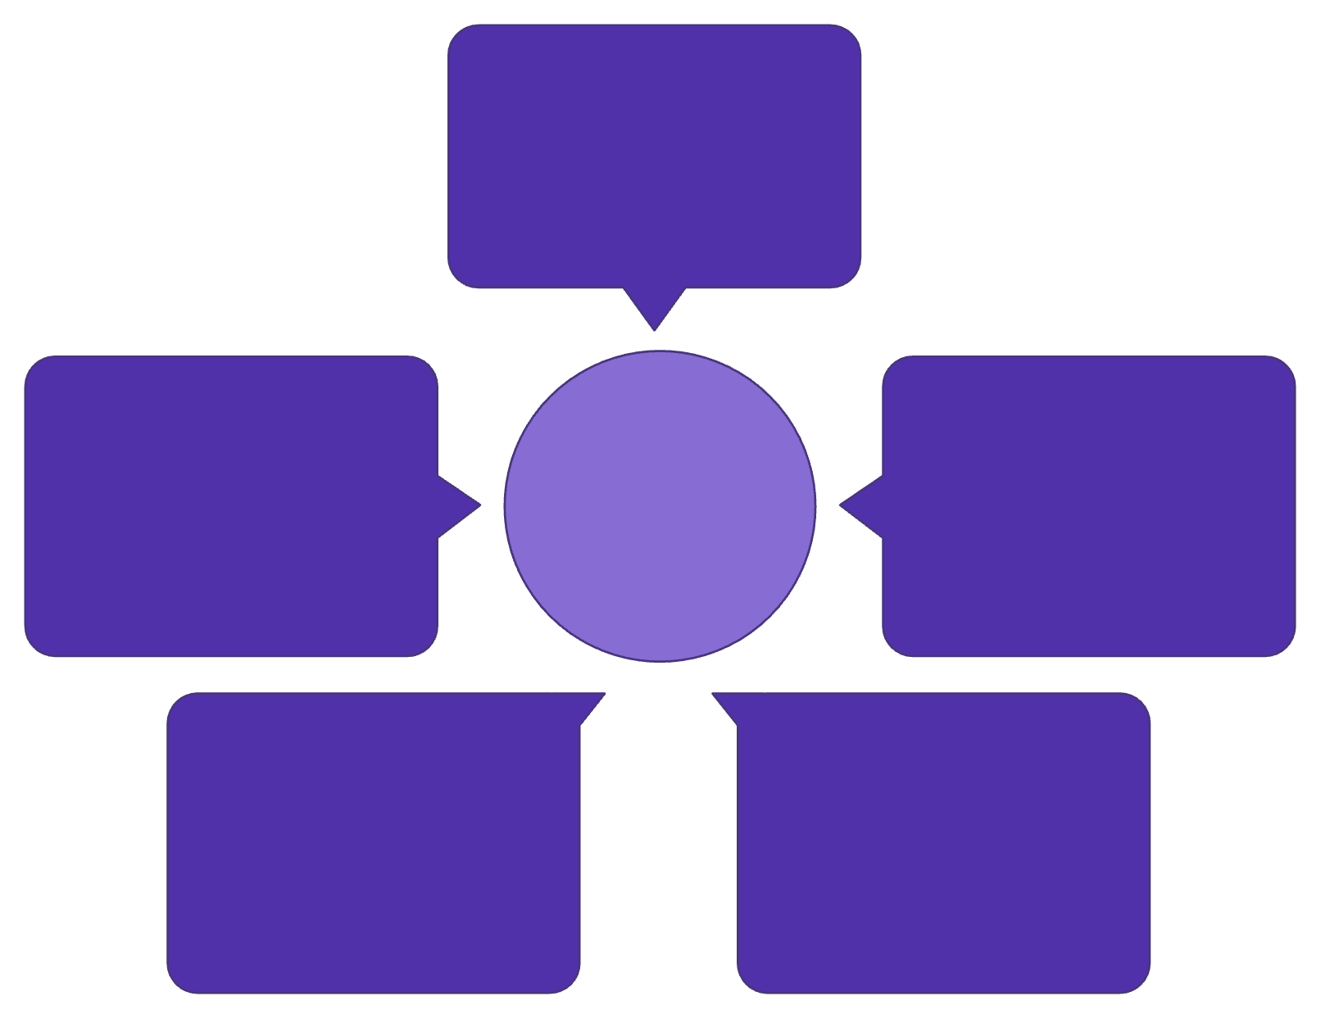


ARQUITETURA TÉCNICA
Um Cérebro Robusto e Separado
Motor — FastAPI
Motor FastAPI
Recebe webhooks do WhatsApp, orquestra o LLM via LangChain e criptografa dados sensíveis com FERNET_KEY.
Webhooks, IA e criptografia
LangChain / LLM
Interface Flask
Arquitetura Distribuída
Interface — Flask
Orquestração e processamento IA
Painel gerencial para leads
Painel gerencial visual para o cliente: visualização de leads, status de conexão e configurações.
FERNET_KEY
Supabase PostgreSQL
Criptografia de dados sensíveis
Banco de dados na nuvem
Banco — Supabase
PostgreSQL gerenciado na nuvem. Persistência, segurança e acesso em tempo real sem complexidade operacional.

Slide 5
INFRAESTRUTURA PRONTA E RODANDO
Infraestrutura Pronta e Rodando
Validação de Fluxo de Mensagem
Total Leads: 3
Equipe Integrada: Guia e .env Configurados
Dados reais salvos com segurança de criptografia Fernet.
Recebimento, processamento com LangChain/LLM e geração de resposta.
Fluxo de Pull Request definido na branch dev do GitHub.

Slide 6
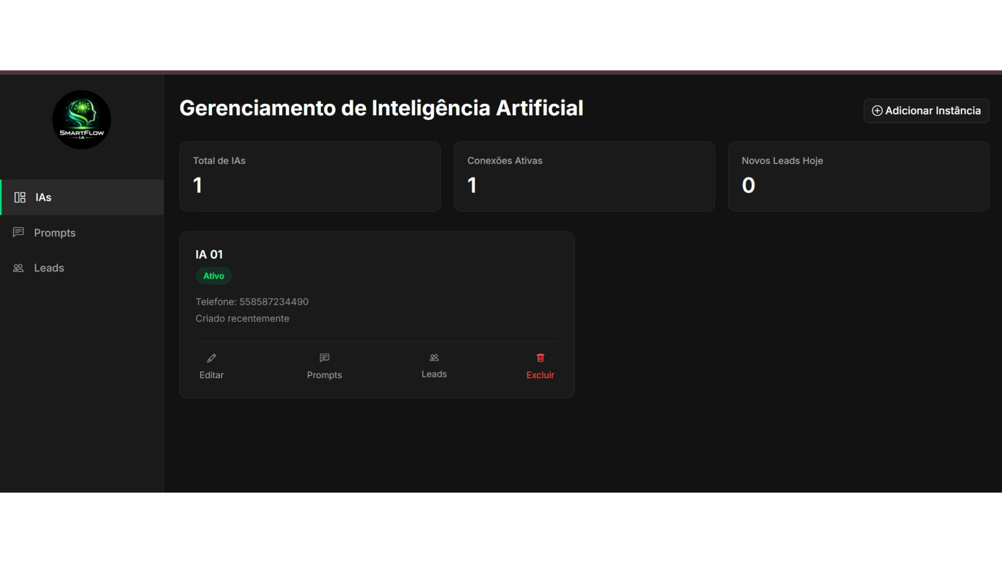

Slide 7
MÉTRICAS DE IMPACTO
O Que a IA Conversacional Entrega
24/7
~3x
Disponibilidade
Mais Leads Capturados
Sem interrupções, sem escalas: atendimento contínuo.
Comparado a fluxos manuais fora do horário comercial.
<1s
2
Tempo de Resposta
Servidores Independentes
Latência de geração de resposta via LLM otimizado.
Isolamento total entre lógica de IA e interface do cliente.

Slide 8
Rumo à Escala e Humanização
O roadmap é direto: aumentar a naturalidade das conversas, a profundidade de memória da IA e a resiliência da infraestrutura.
Agora — UX Conversacional
Médio Prazo — Multimodalidade
Delay inteligente de digitação e quebra automática de mensagens longas para simular naturalidade humana.
Suporte a áudio (transcrição) e imagem , bot entendendo e respondendo além do texto.
1
2
3
4
Curto Prazo — Memória Avançada
Produção — Deploy Cloud 24h
Compressão de contexto para que a IA não perca o histórico em conversas longas.
Servidores FastAPI e Flask em nuvem com uptime garantido, e SSL configurados.

Slide 9


Segurança e Confiabilidade por Design
O SmartFlow AI não trata segurança como uma camada posterior ela está embutida na arquitetura desde o primeiro commit.
Criptografia com FERNET_KEY
Isolamento de Serviços
Supabase Row-Level Security
Falha no painel Flask não compromete o motor de IA FastAPI.
Dados sensíveis dos leads criptografados em trânsito e em repouso.
Controle de acesso granular diretamente no banco de dados PostgreSQL.

Slide 10
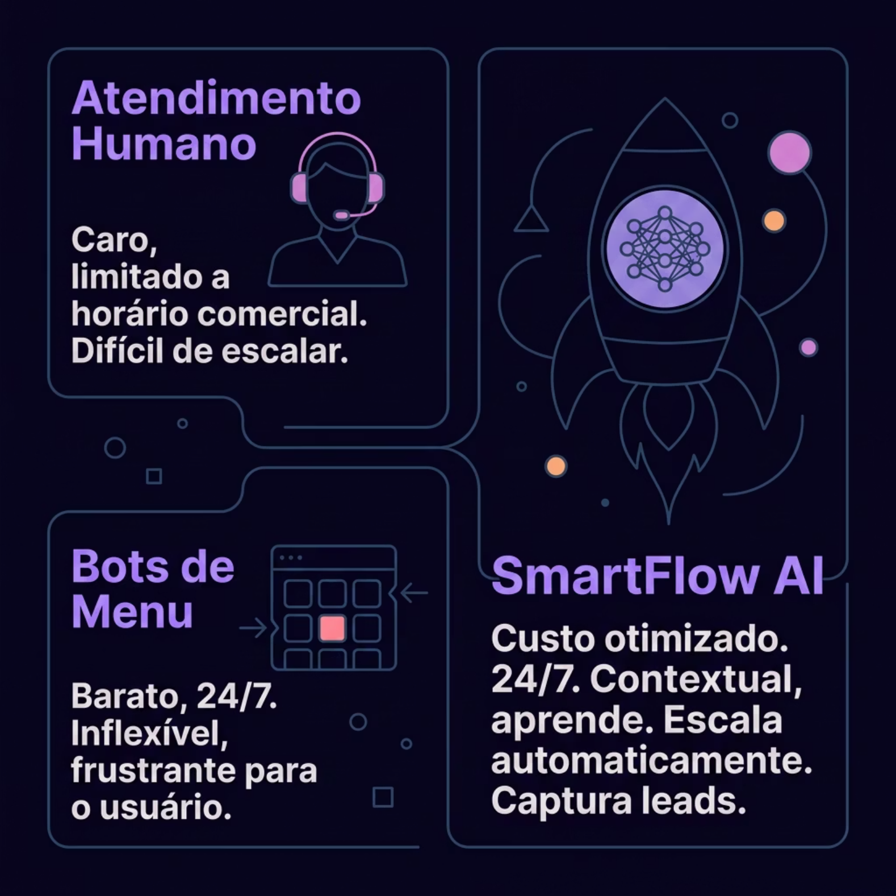

Por Que SmartFlow AI Vence a Concorrência
O Posicionamento Único
SmartFlow AI ocupa o espaço entre o custo inviável do atendimento humano escalado e a experiência ruim dos bots de menu.
Com LangChain + LLM como núcleo, entregamos inteligência real em um produto SaaS acessível, com arquitetura técnica preparada para múltiplos clientes simultâneos.

Slide 11

Próximos Passos: De MVP a Produto
🚀 Deploy em Produção
🧪 Piloto com Cliente Real
Subir ambos os servidores para nuvem, SSL e monitoramento ativo.
Validar o produto com um cliente beta, medir retenção e satisfação de atendimento.
📈 Tração e Escala
Com feedback , abrir para primeiros clientes pagantes e iterar o roadmap de multimodalidade.
SmartFlow AI não é apenas um bot, é a infraestrutura de atendimento inteligente que todo negócio digital vai precisar.

